Slide 1


PHÒNG GIÁO DỤC VÀ ĐÀO TẠO QUẬN LONG BIÊN
TRƯỜNG TIỂU HỌC SÀI ĐÔNG
CHÀO MỪNG CÁC EM ĐẾN
VỚI TIẾT TIẾNG VIỆT LỚP 2A2
Giáo viên: Nguyễn Lê Hà

Slide 2



Yêu cầu cần đạt:
Biết quan sát tranh để trả lời câu hỏi.
Viết được một tin nhắn cho người thân

Slide 3


Luyện tập

Slide 4

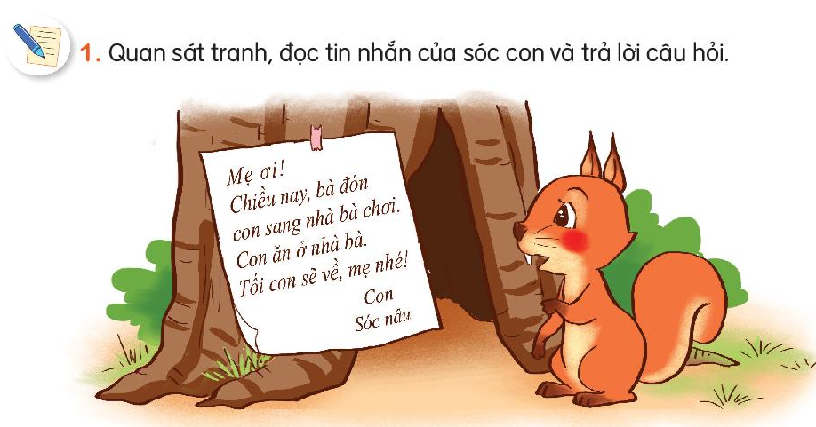
a. Sóc con nhắn tin cho ai?
b. Sóc nhắn mẹ chuyện gì?
c. Vì sao Sóc phải nhắn tin?

Slide 5
a. Sóc con nhắn tin cho ai?
=> Sóc con nhắn tin cho mẹ.
b. Sóc nhắn điều gì cho mẹ?
=> Sóc nhắn mẹ rằng “Cậu sang nhà bà và không ăn cơm ở nhà. Tối sóc sẽ về.
c. Vì sao sóc phải nhắn tin?
=> Vì bố mẹ đi vắng, không thể xin phép trực tiếp được. Do đó phải cần nhắn tin cho bố mẹ mình đi đâu, làm gì để bố mẹ yêu tâm.

Slide 6

2. Viết tin nhắn cho người thân.
Ông qua nhà đưa em đi mua sách. Lúc đó, bố mẹ đi vắng. Em hãy viết tin nhắn cho bố mẹ yên tâm.
Bố mẹ ơi! Chiều nay ông qua đón con đi mua sách. Con đi cùng với ông mua xong con sẽ về, bố mẹ nhé!
Con của bố mẹ.
Bảo An.
Notes:
6

Slide 7
Yêu cầu cần đạt:
Biết quan sát tranh để trả lời câu hỏi.
Viết được một tin nhắn cho người thân

Slide 8



ĐỊNH HƯỚNG HỌC TẬP TIẾP THEO
Notes:
Bài giảng thiết kế bởi: Hương Thảo - tranthao121006@gmail.com

